Slide 1
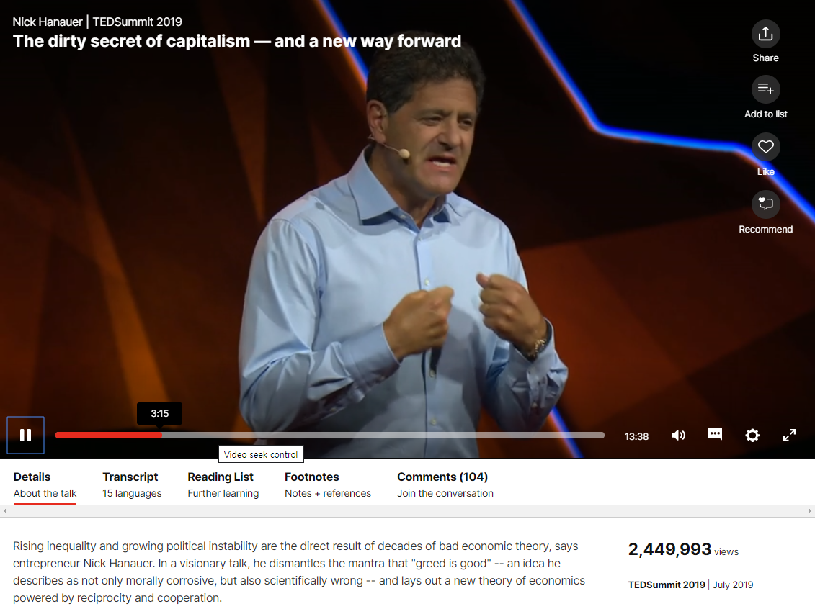
4.3 데이터 전처리, 특성 공학, 특성 학습 - 신경망을 위한 데이터 전처리
신경망의 구조
“aegaerga#$!%$%Geag!!gwg43…”

Slide 2
4.3 데이터 전처리, 특성 공학, 특성 학습 - 신경망을 위한 데이터 전처리
신경망의 구조
전처리(Pre-processing)의 목적
=
신경망 적용에 용이하기 위해
I.벡터화
II.정규화
III.누락값 다루기
IV.특성 추출 - X

Slide 3
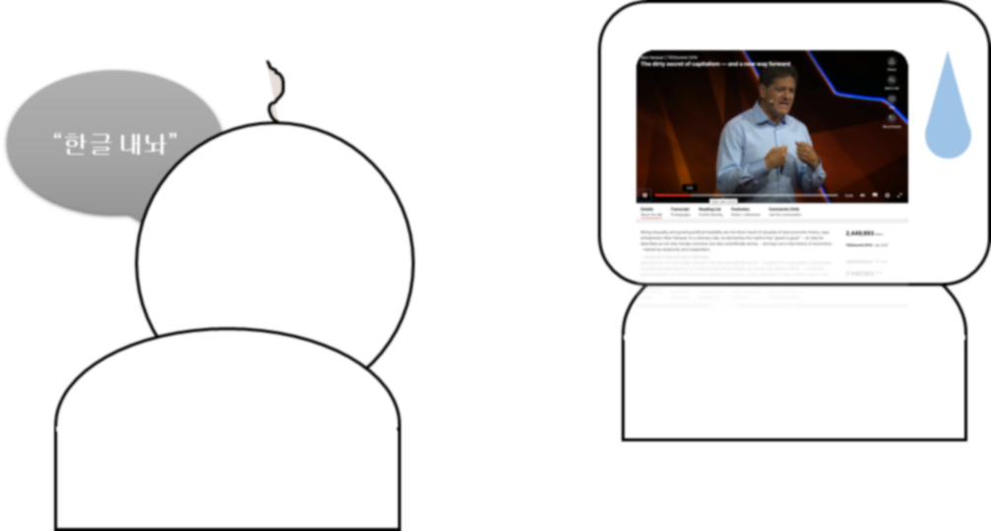
4.3 데이터 전처리, 특성 공학, 특성 학습 - 신경망을 위한 데이터 전처리
신경망의 구조
벡터화
=
신경망의 모든데이터는 부동 소수로 이루어져 있어야 한다

Slide 4
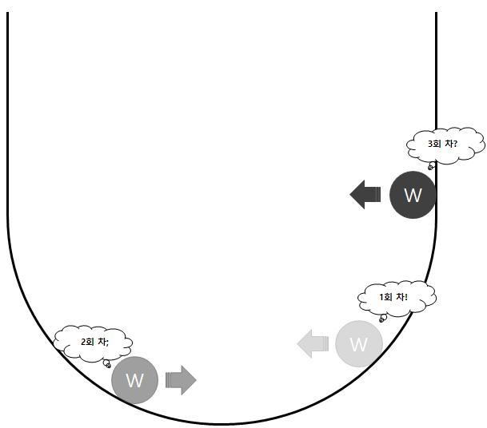
4.3 데이터 전처리, 특성 공학, 특성 학습 - 신경망을 위한 데이터 전처리
신경망의 구조
정규화
=
데이터들의 크기가 대체로 작고 균일해야한다

Slide 5
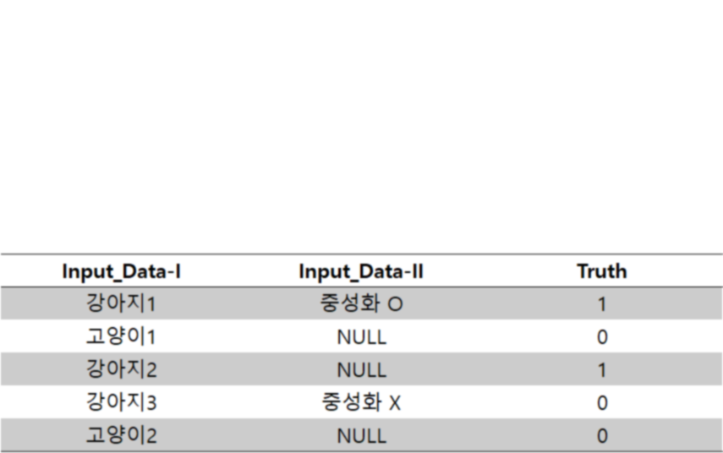
4.3 데이터 전처리, 특성 공학, 특성 학습 - 신경망을 위한 데이터 전처리
신경망의 구조
누락값 다루기
=
누락될 가능성이 높은데이터는 그 가능성마저 학습시킨다

Slide 6
4.3 데이터 전처리, 특성 공학, 특성 학습 - 특성 공학
신경망의 구조
특성 공학
=
더 간단한 표현으로 만들기
=
더 적은 리소스, 더 적은 샘플로 효과적 학습 가능

